Slide 1

义务教育《信息科技》三年级上册 / 第4单元 在线购买科普读物
第13课 线选购科普读物
——在线选购
马鞍山市秀山第一小学 高 晶

Slide 2


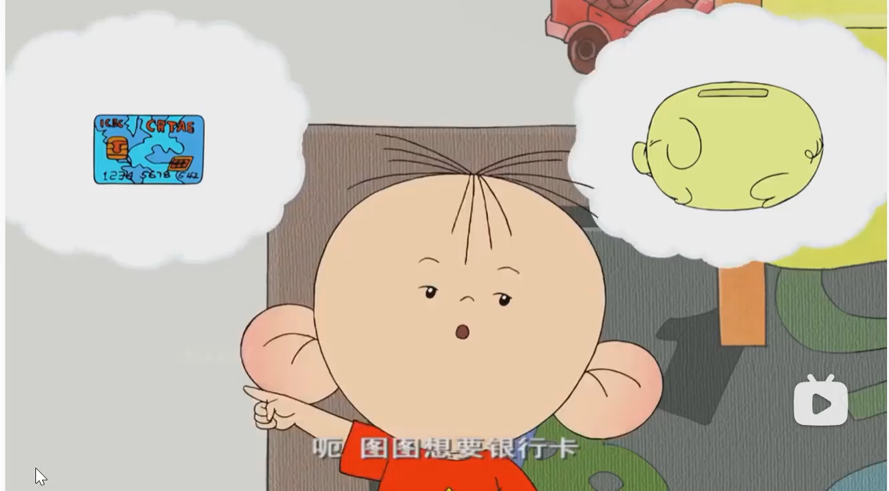


项目情境
同学们在网
上购买过商品吗？

Slide 3




学会分类查找科普读物
学会挑选科普读物
学会在线支付
明确购书流程
了解购书平台的相关功能
分享购物经验
填写评价单
选择合适的购书平台
挑选科普读物

Slide 4

1.明确购物流程
2.了解购书平台的相关功能

Slide 5
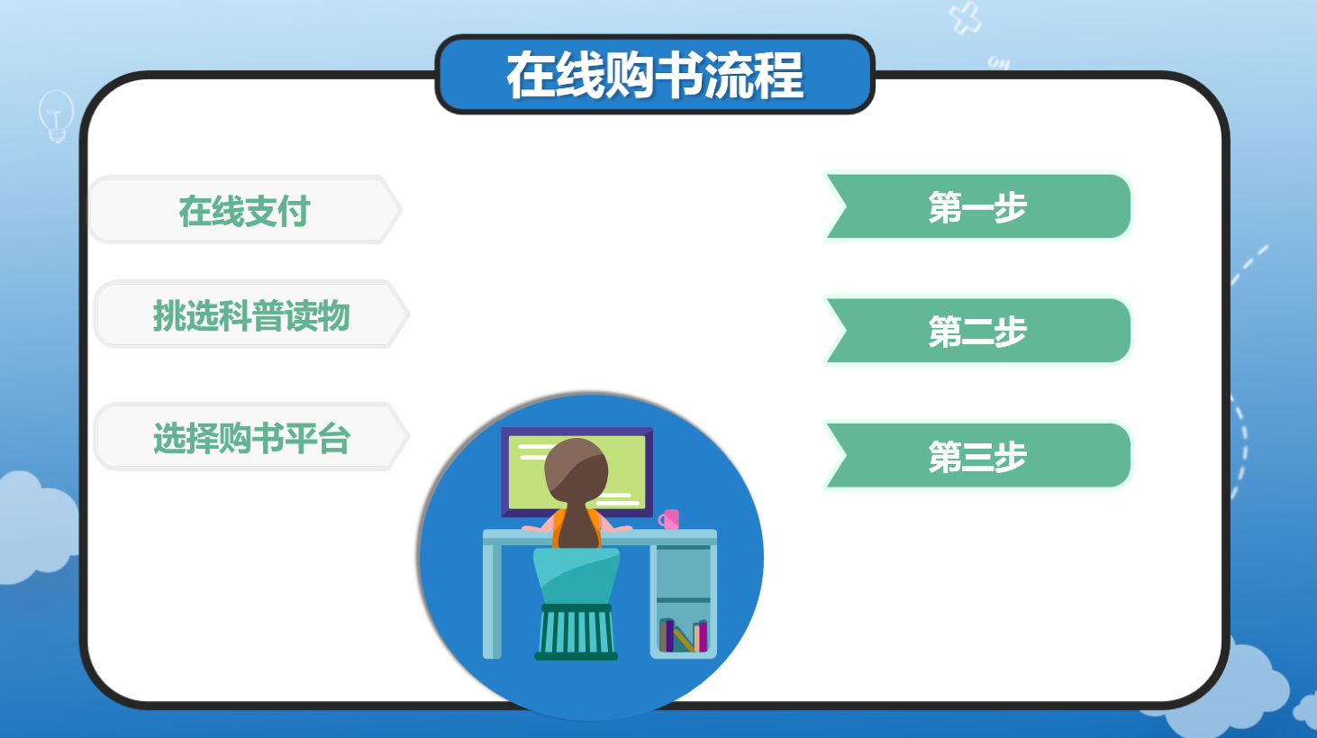

准备间
活动室
收获园
挑战台
连
一
连

Slide 6



准备间
活动室
收获园
挑战台
你知道有哪些
在线购书平台吗？

Slide 7

1.选择合适的购书平台
2.挑选科普读物

Slide 8
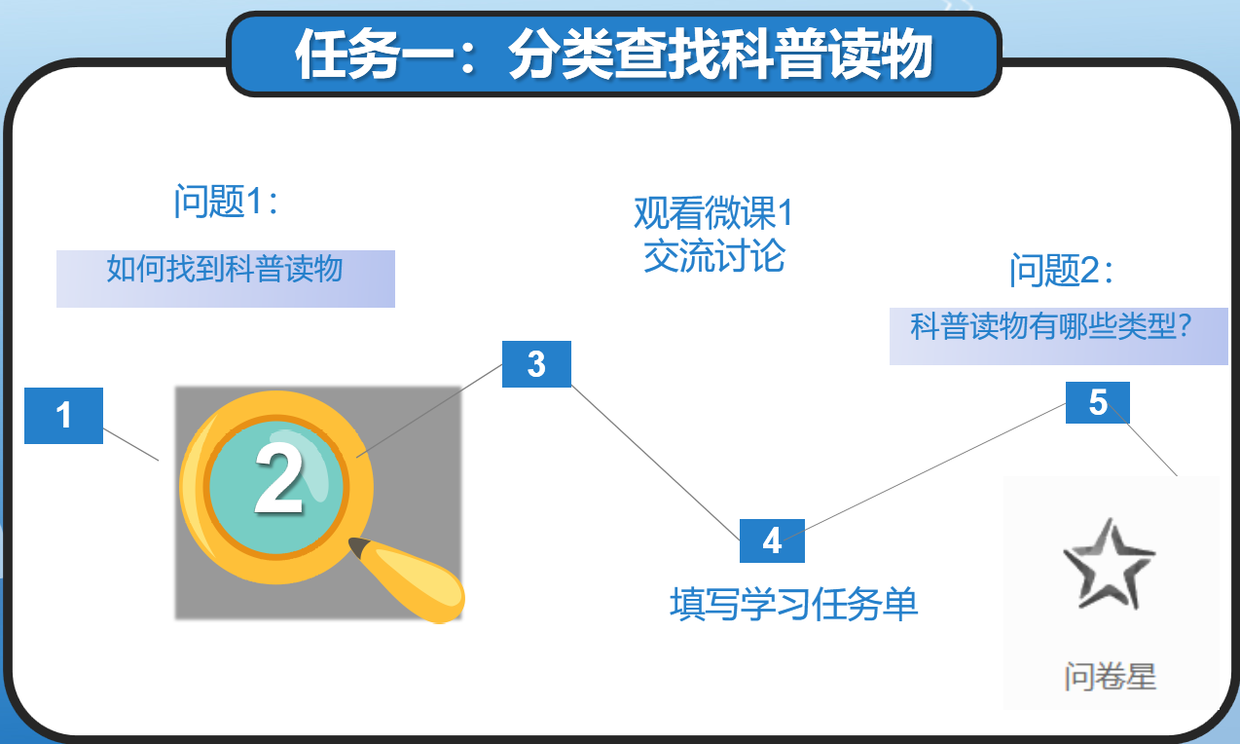

准备间
活动室
收获园
挑战台

Slide 9
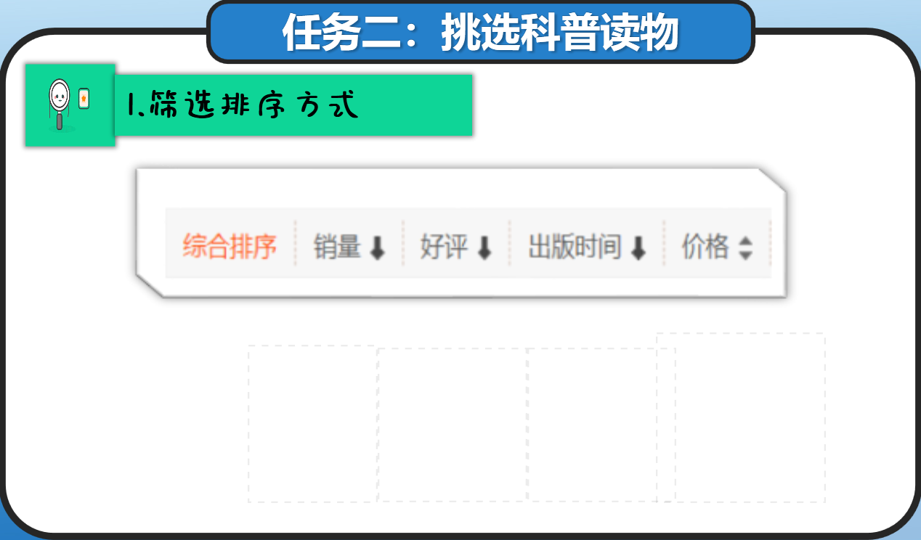



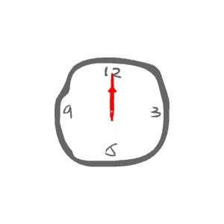
准备间
活动室
收获园
挑战台

Slide 10

1.学会分类查找科普读物
2.学会挑选科普读物
3.学会在线支付

Slide 11

准备间
活动室
收获园
挑战台
我的收获：
通过目录导航中的全部——图书——童书——
科普\百科，选择了类型为____________的图书。

Slide 12
准备间
活动室
收获园
挑战台
我的收获：
①我选择_________排序，进行筛选。
②通过查看图书的内容介绍和_____________,最终选择科普书《 》放进购物车。

Slide 13
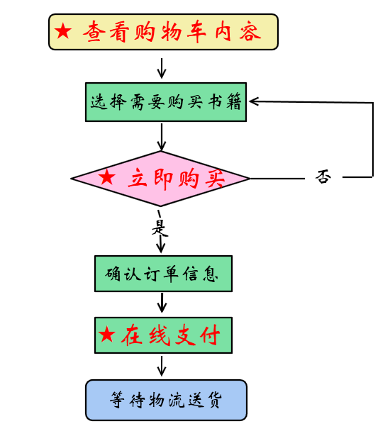

准备间
活动室
收获园
挑战台
在线支付：

Slide 14

1.分享网购经验
2.填写评价单

Slide 15

准备间
活动室
收获园
挑战台
①选择常用的购物平台。
②________________________________。
③________________________________。
如何做到安全购物：

Slide 16




准备间
活动室
收获园
挑战台
评一评
分类查找科普读物
挑选科普读物
在线支付 安全防范

Slide 17


义务教育《信息科技》三年级上册
第4单元 在线购买科普读物
第 13 课
在线选购科普读物
小学信息科技三年级上册

